Slide 1
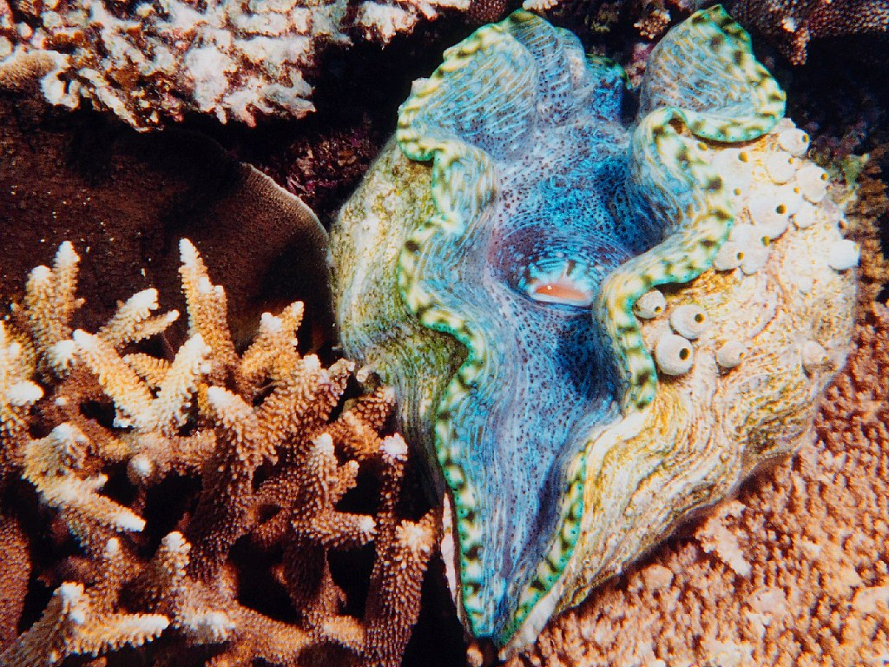
Клас Двостулкові молюски
Підготувала
учениця 8-В класу
Кошина Анна

Slide 2
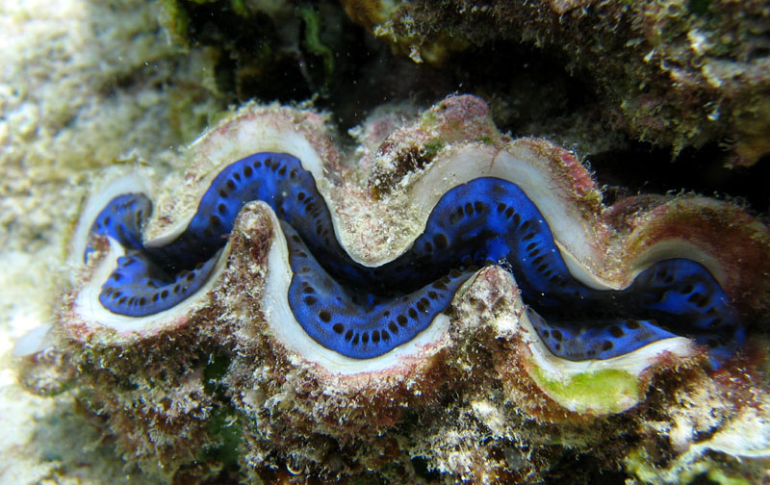
Двостулкові — клас мо-
люсків, найбільш характерні
особливості будови яких
наявність мушлі з двох стулок,
розташованих обабіч тіла, а
також практично повна
редукція голови і всіх пов'я-
заних з нею утворень, включ-
но із радулою.
У світовій фауні відомо
близько 15 тис. видів
двостулкових в межах СРСР — до 5000, з них) на Україні — близько 80.
Двостулкові населяють гідросферу від літоралі до океанічних западин (10,8 км). Особливо велика біомаса цих тварин у прибережних мілководних зонах На суші не зустрічаються. Тобто Виключно водні тварини. Завдяки своїй мантійній порожнині вони перекачують воду, вибираючи з неї поживні речовини. Такий спосіб живлення називається фільтрацією. Він не потребує особливої рухомості організмів, тому в представників класу спостерігається деяке спрощення в будові порівняно з представниками інших класів.

Slide 3
Будова
Усі молюски цього класу мають двостулкову черепашку (звідси й назва кла-
су). Стулки черепашки з'єднані особливою еластичною зв'язкою, яка знахо-
диться на спинній стороні молюска. До стулок черепашки прикріплюються
м'язи-замикачі, їхнє скорочення сприяє наближенню стулок, зачиненню
черепашки, при розслабленні їх — черепашка розкривається.
Ріст черепашки відбувається нерівномірно, що залежить від пори року й умов навколишнього середовища. Внаслідок цього утворюються смуги при-росту, за якими можна визначити вік молюска. Передній край черепашки тупий, задній — загострений.
На нижньому боці між розкритими стулками висувається м'язова нога — орган переміщення молюска. Чимало молюсків, користуючись ногою, зариваються в мул або пісок У багатьох морських представників класу в нозі є бісусна залоза, що виділяє речовину — бісус, за допомогою якого молюск прикріплюється до підводних предметів.
Мантійна порожнина з'єднується із навколишнім середовищем двома сифонами: ввідним, або зябровим, крізь який надходить вода, і вивідним, або клоакальним, крізь який вода виходить назовні. Надходження води забезпечується рухом вієчок епітелію, що вкриває мантію, зябра і сифони Голова редукована.

Slide 4
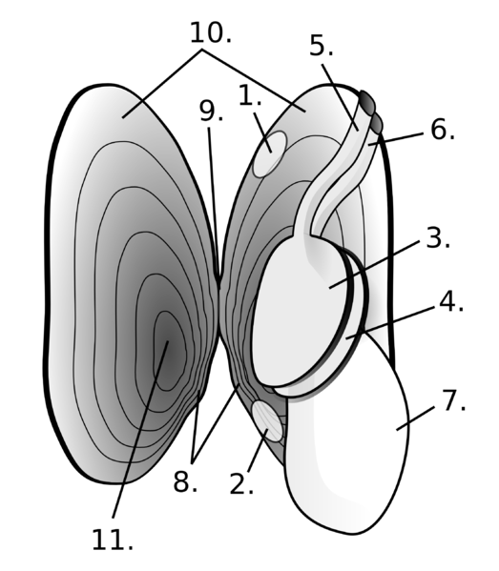
У зв'язку з малорухливим способом життя органи чуття розвинені слабко Біля основи зябер є осфрадії, а в нозі — статоцисти У деяких по краю мантії розташовані очі.
Рот знаходиться на передньому кінці тіла, над основою ноги. По боках від нього — ротові лопаті, війки яких підганяють частки їжі до ротового отвору. Слинні залози не розвинені.
Будова річкової скойки

Slide 5
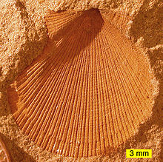
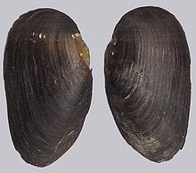
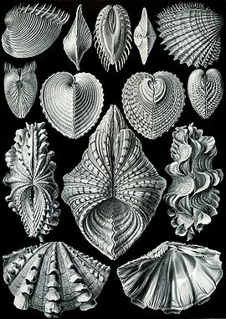
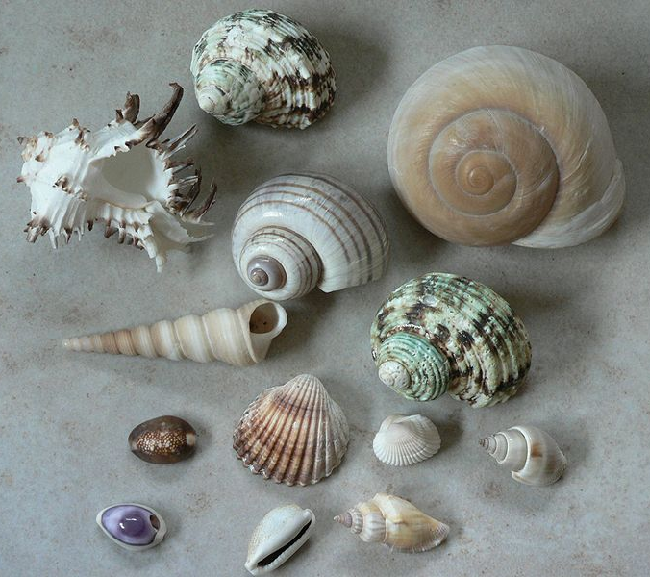
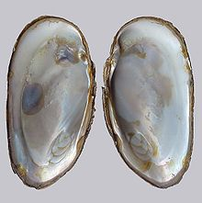
Черепашки

Slide 6
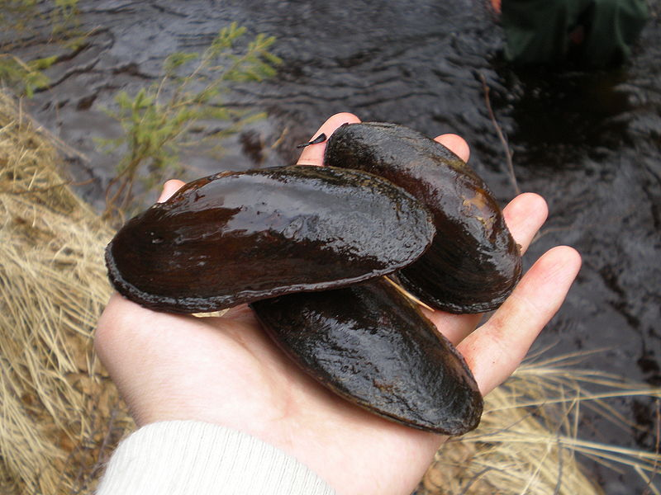
Живлення і дихання
Живляться двостулкові пасивно, переважно детритом, планктонними організмами, бактеріями, які потрапляють у мантійну порожнину разом із водою. Дихають за допомогою зябер, що розташовані в мантійній порожнині по обидва боки від ноги. Для живлення і дихання двостулкові молюски пропускають крізь своє тіло велику кількість води, яка крізь ввідний сифон всмоктується у мантійну порожнину і фільтрується крізь зябра. Кисень, розчинений у воді, надходить у кровоносні судини зябер, а завислі у воді часточки осідають на їх слизовій оболонці. Вієчки, розташовані на зябрах, гонять слиз із осілими часточками вперед, до ротового отвору. Все їстівне
(мікроскопічні рослини і тварини,
органічні рештки) надходять до органів
травлення, а неорганічні речовини
окутуються слизом і виводяться назовні
через вивідний сифон.

Slide 7
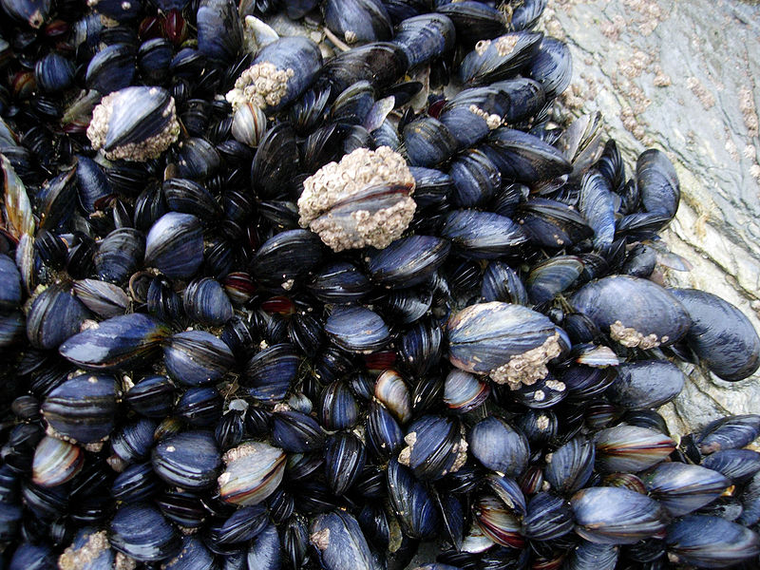
Розмноження і розвиток
Більшість двостулкових — різностатеві
тварини. Протоки сім'яників і яєчників
відкриваються в мантійну порожнину.
Запліднення яєць зовнішнє.
Запліднення відбувається в мантійній
порожнині самки, куди через нижній
сифон разом з водою потрапляють
сперматозоїди. З яйця розвивається
личинка, що має двостулкову
черепашку із зазубреними
колючками на краях.
Подальший розвиток личинки відбувається на зябрах або шкірі риби. На тілі риби утворюється пухлина, всередині якої знаходиться личинка. Вона живиться і росте за рахунок риби, перетворюючись у молодого молюска, який прориває пухлину й потрапляє на дно. Паразитичний спосіб життя личинки сприяє розселенню малорухомої беззубки. Серед двостулкових є й гермафродити, наприклад устриці.

Slide 8
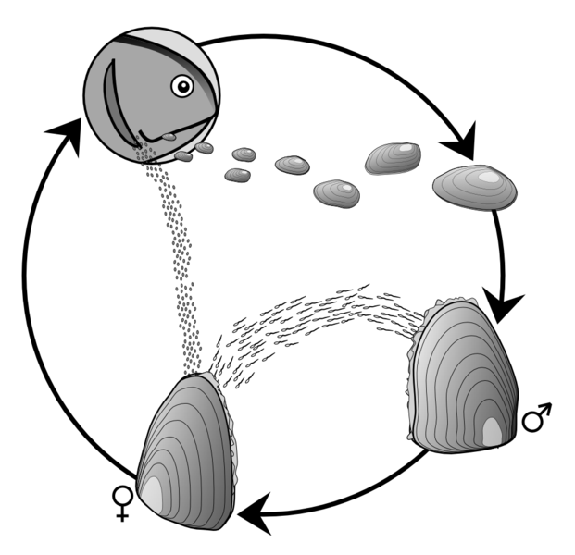
Тож розвиток у більшості видів із метаморфозом. Личинка морських форм — парусник — подібна до трохофори кільчастих червів. Личинки прісноводних молюсків — глохідії — паразитують на зябрах риб. За допомогою личинкової стадії ці малорухливі тварини розселяються у гідросфері.
Життєвий цикл
річкової скойки

Slide 9
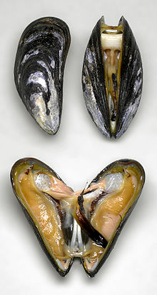
Різноманітність
У наших проточних водоймах на піскуватих відмілинах зустрічається перлівниця звичайна (довжина від 9 до 14,5 см, висота до 4 см). Стулки в неї товстостінні, з добре розвиненим перламутровим шаром; закриваються за допомогою замка.
У стоячих водоймах з мулистим дном поширена жабурниця звичайна (довжина до 20 см). Черепашка у жабурниці ширша й
округліша, ніж у перлівниці, тонкостінна, без замка.
Рухаються ці тварини дуже повільно (1 —1,5 м за
годину). Восени зариваються у ґрунт дна, де й прово-
дять зиму в стані заціпеніння. Тривалість життя цих
молюсків в середньому 15 років.
У морях Радянського Союзу поширені мідії. Мідії
належать до довгожителів (окремі види живуть до 100
років), вони є численними у Чорному, Азовському та
інших морях. Ведуть сидячий спосіб життя, прикріплю-
ючись бісусними нитками до субстрату. Зустрічаються
на глибині від 9 до 78 м.

Slide 10
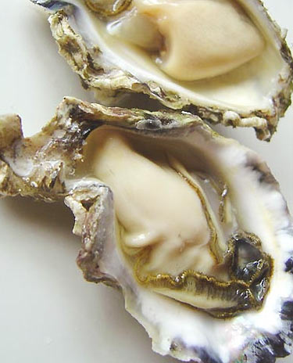
Звичайна мідія витримує значні коливання солоності води й опріснення до 3%о (0,3 %). Однак якщо вона постійно живе при зниженій солоності, то росте повільно і розміри її значно зменшуються. Цей молюск належить до евритермних організмів: влітку на літоралі сильно прогрівається сонцем, а взимку в суворих умовах Білого і Баренцевого морів може навіть промерзати, залишаючись живим.
Із зростанням сонячної активності швидкість росту мідії зменшується в 2—2,5 рази, а в роки з низькою активністю ріст найінтенсивніший.
У морях СРСР поширена звичайна, або їстівна
устриця. У Балтійському морі її немає, бо
солоність води понижена. Устриці здебільшого
живуть на камінні та піщано-кам'янистих ґрунтах,
приростаючи своїми стулками до субстрату на
глибині від 1 до 50—70 м. Вони дуже чутливі до
температури води, особливо в період
розмноження, що відбувається при температурі
18—20 °С. Мінімальна солоність, при якій можуть
жити ці тварини,— не нижче 12 %о. Солоність
впливає і на їхній ріст та смакові якості. При
високому вмісті солей (до 35 %) вони ростуть
добре, проте м'ясо їх стає жорстким і
неприємним на смак.

Slide 11
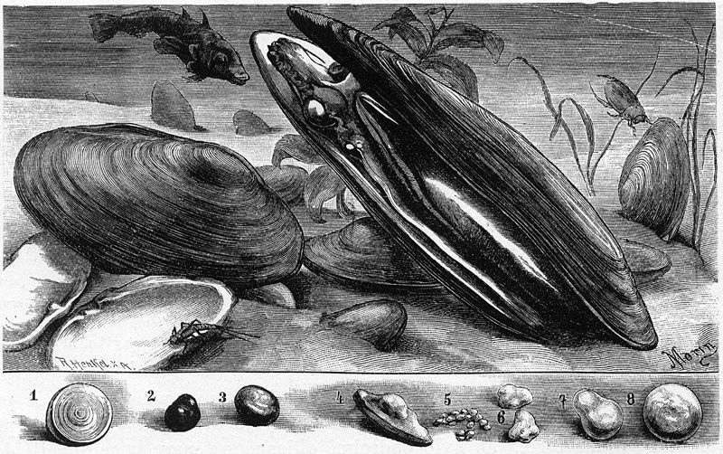
Найжирнішими та найсмачнішими вони бувають при солоності між 20 і 30%о — у місцях, де спостерігається незначне опріснення моря річковими водами. Устриці дуже чутливі також до чистоти води та вмісту у ній кисню. Часто гинуть при заносі їх піском та мулом під час шторму.
Великі устричні банки (місця скупчення) є вздовж Кримського та Кавказького узбереж Чорного моря.

Slide 12
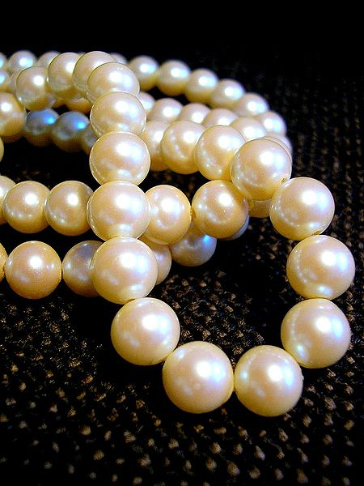
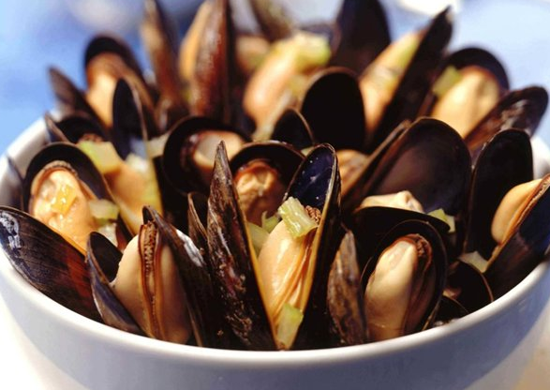
Значення у житті та природі
Людина вживає в їжу устриць, мідій, морських
гребінців, вишуканими черепашками
прикрашає свої житла. Дуже цінуються ювелірні
прикраси із застосуванням перлин. Як утворюються
перлини? Коли будь-яке стороннє тіло (наприклад,
піщинка, дрібний організм) випадково потрапляє
між мантією і черепашкою, воно оточується тими
самими шарами, що властиві черепашці:
всередині розташований роговий шар, над ним –
порцеляноподібний, а ззовні - перламутровий.
Ці шари виділя-
ють залози мантії.
Отже, утворення
перлин є прикладом захисної реакції з
боку молюсків.
Із деяких двостулкових молюсків Серед-
земного моря одержують цінний барвник –
пурпур. Черепашки викопних видів молюс-
ків утворили особливий вид вапняку –
черепашник, який використовують у будів-
ництві.

Slide 13
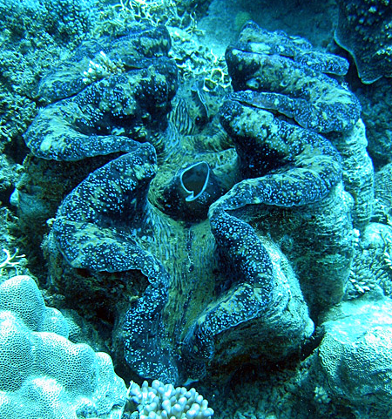
Велика роль черепашок викопних видів молюсків і як «керівних копалин». Учені вивчають можливість біологічного очищення забруднених водойм молюсками-фільтраторами. Наприклад, жабурниця пропускає через мантійну порожнину близько 20 л води за добу.
Водночас двостулкові молюски мають і пев-
не негативне значення. Прісноводний
молюск дрейсена, або трикутниця утворює
колонії на підводних спорудах (на шлюзах,
трубопроводах тощо). Проникаючи до водо-
провідних труб, вона може їх закупорювати,
а після своєї загибелі псувати воду для пиття.
Оселюючись на днищах кораблів,
дрейсена знижує їхні гідродинамічні якості.
У морських водоймах подібну роль
відіграють інші види двостулкових.
Молюск корабельний черв’як дістав свою
назву через червоподібну форму тіла, яке
сягає завдовжки 10 см. Своєю загостреною
черепашкою, розташованою на
передньому кінці тіла, він проробляє ходи у дерев’яних днищах кораблів і човнів, різних спорудах, розташованих у воді.

Slide 14
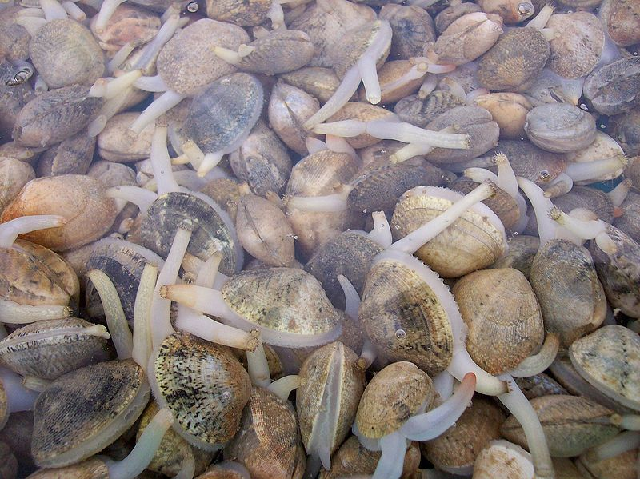
Унаслідок руйнування природних місць мешкання та масового промислу чисельність багатьох видів молюсків скорочується. Тому їх заносять до Міжнародної та національних Червоних книг низки країн. Так, до Червоної книги України занесено 11 видів черевоногих та 1 вид двостулкових (устриця їстівна) молюсків.

Slide 15
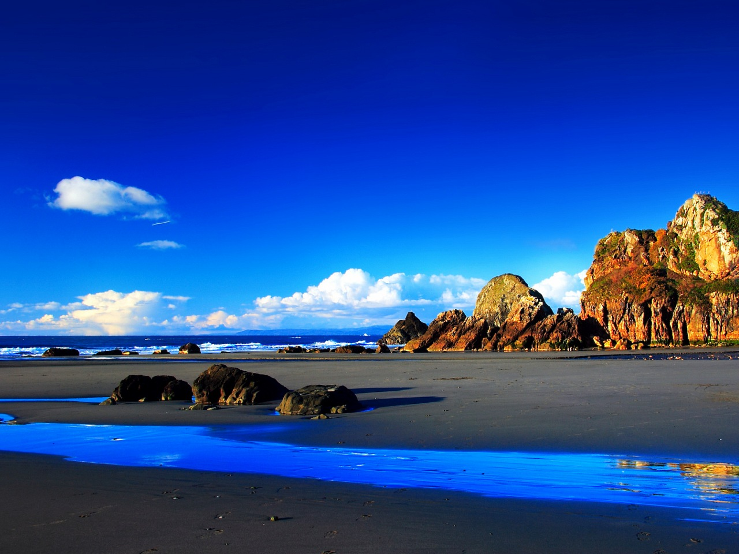
Дякую за увагу!

Slide 16
Джерела
http://referatu.net.ua
http://www.refine.org.ua
http://ua.wikipedia.org
http://school.xvatit.com

